Slide 1
100 LECIE ODZYSKANIA NIEPODLEGŁOŚI
Moja Niepodległa Ojczyzna

Slide 2
Rocznica Odzyskania Niepodległości
W historii powszechnej dzień 11 listopada w 1918 roku zapisujemy jako wygraną I wojny światowej.
Polacy, kojarzą go przede wszystkim jako moment odzyskania niepodległości.

Slide 3
ROZBIÓR
Przyczyną rozbiorów była niezdolność kraju do reform, mogących wzmocnić siłę militarną Polski. Mimo znacznego potencjału gospodarczego nie zdołano przeprowadzić koniecznych reform podatkowych (np. stałego opodatkowania szlachty i duchowieństwa) i politycznych (m.in. zniesienie liberum veto i pańszczyzny). Przeciw reformom była zarówno większość szlachty, magnaterii, jak i duchowieństwa. Podejmowane próby reform w myśl idei oświeceniowych upadły.

Slide 4
123 lata Polacy znajdowali się pod panowaniem obcych, którzy chcieli zniszczyć polską tradycję.

Slide 5
ŚWIĘTO NIEPODLEGŁOŚCI
Narodowe Święto Niepodległości to dla Polaków jedno z najważniejszych świąt państwowych. Po 123 latach zaborów – niewoli naznaczonej walką, cierpieniem i wysiłkiem wielu pokoleń Polek i Polaków – nasz kraj odzyskał suwerenność.
Podczas dorocznych obchodów 11 listopada czcimy pamięć tych, którym zawdzięczmy własne państwo, którym udało się podnieść kraj z ogromnych zniszczeń I wojny światowej, stworzyć warunki rozwoju ekonomicznego, modernizacji gospodarczej i cywilizacyjnej.

Slide 6
JÓZEF PIŁSUDSKI
Józef Piłsudski był pierwszym marszałkiem Polski, jest postacią już należącą do historii, ale równocześnie nadal żywą w świadomości politycznej narodu polskiego, postacią, która budziła i wciąż jeszcze budzi gorące emocje od wielkiego uwielbienia do równie wielkiej nienawiści. Jest tym z wybitnych przywódców polskich pierwszej połowy naszego stulecia, na którym skupiła się wyjątkowa zajadłość przeciwników politycznych zarówno tych, którzy działali za jego życia, jak i tych, którzy atakowali go już po jego śmierci.

Slide 7
MOJA OJCZYZNA!

Slide 8
BARWY NARODOWE
Biały kolor na fladze pochodzi od Królestwo Polskiego.
Czerwony kolor na fladze pochodzi od Księstwa Litewskiego.

Slide 9
HYMN POLSKI
Mazurek Dąbrowskiego Tekst muzyczny Mazurka Dąbrowskiego dla fortepianu.
Państwo Polska Tytuł alternatywny Pieśń Legionów Polskich we Włoszech Tekst Józef Wybicki, 1797 Muzyka nieznany Lata obowiązywania od 1927 roku melodia hymnu

Slide 11
1944 – POWSTANIE WARSZAWSKIE
Pomnik Powstania Warszawskiego w Warszawie
Powstanie warszawskie, będące największym wystąpieniem zbrojnym Polskiego Państwa Podziemnego podczas okupacji niemieckiejna terytorium Polski, mimo wielu przykładów bohaterstwa i sukcesów militarnych, zakończyło się klęską.

Slide 12
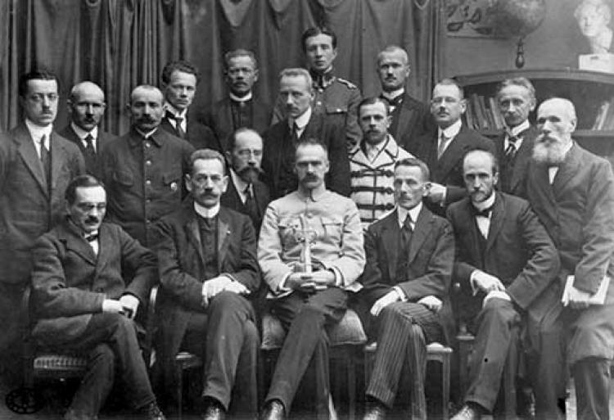
BOHATEROWIE ODZYSKANIA NIEPODLEGŁOŚCI

Slide 13
Moja Ojczyzna

Slide 14
Dziękuje za uwagę
Wykonały
Alicja Krauze
Maja Mysiakowska
Alicja Roman

Slide 15
https://www.google.pl/url?sa
ściąga.pl
http//www.sercha.pl
https://www.google.pl/url?sa

